Slide 1
СМИ во время Великой отечественной войны

Slide 2
Все СМИ во время Великой Отечественной войны работали в особом режиме.

Slide 3
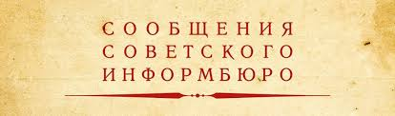
24 июня 1941 г. было создано «Совинформбюро»

Slide 4
2 основные функции СМИ во время ВОВ
Информационная (изложение сводок с театра военных действий и фронтовых сообщений)
2. Воодушевляющая (показать коварные замыслы врага, раскрыть его захватнические планы по отношению к народам СССР, а также разъяснить населению и армии, что война для нашего народа является справедливой, ибо призвана защищать Отечество от захватчиков. Поддержание духа на фронте и в тылу)

Slide 5
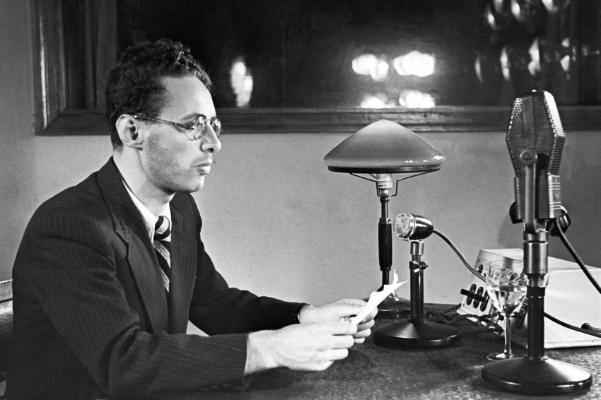
РАДИО в лицах
Ю́рий Бори́сович Левита́н
19 сентября 1914г-4 августа 1983

Slide 6
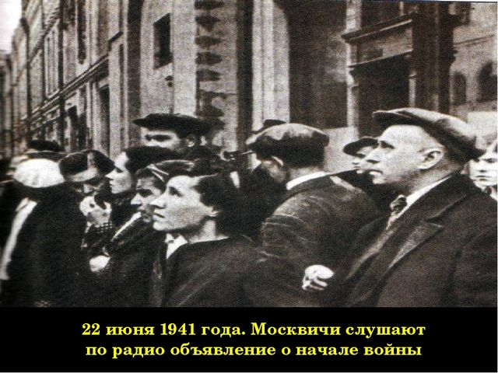
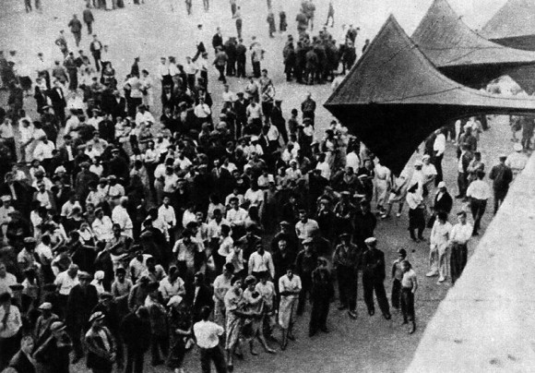
Оно передало правительственное заявление о нападении Германии на СССР в 12 часов 22 июня, и уже через 45 минут транслировались первые военные «Последние известия»

Slide 7
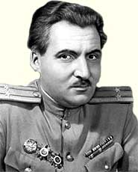
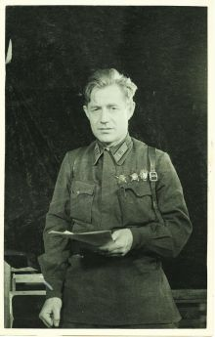
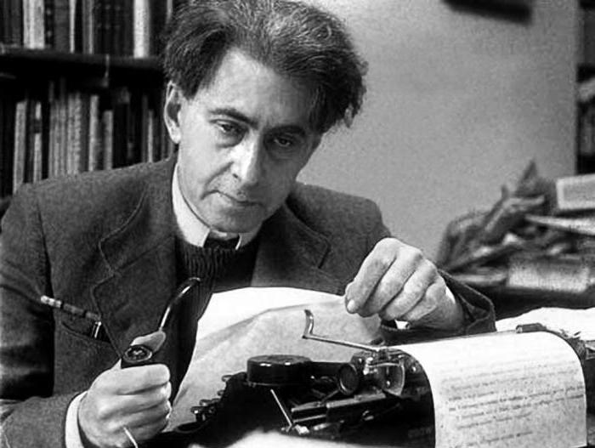
ГАЗЕТЫ в лицах
Константин Симонов
Алексей Сурков
Илья Эренбург

Slide 8
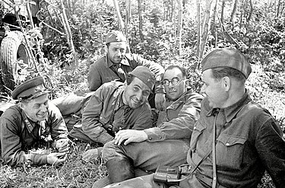
Военкоры на привале. Слева направо Алексей Сурков, Константин Симонов, Евгений Кригер. Фото П. Трошкина. Июль 1941

Slide 9
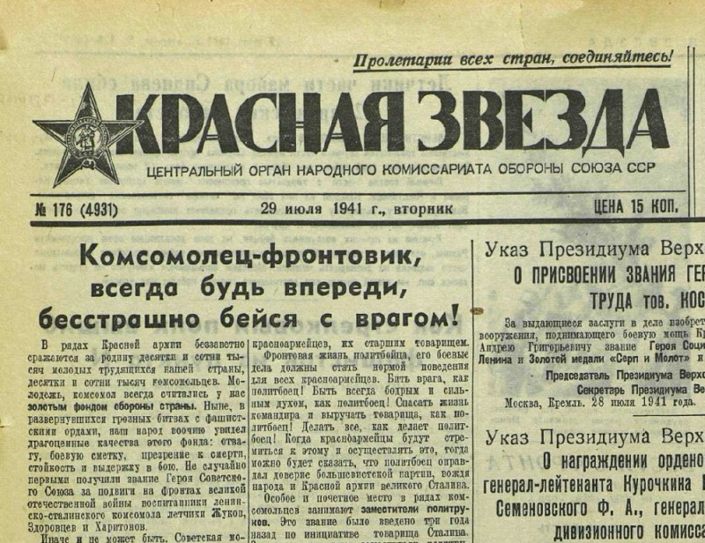
В армии и на флоте выходило 5 центральных газет. Главной из них была «Красная звезда».

Slide 10
Центральным органом на флоте была газета «Красный флот», а в конце 1941 г. стала издаваться специальная газета для личного состава военно-воздушных сил «Сталинский сокол», затем – «Красный сокол» – для личного состава авиации дальнего действия.

Slide 11
Жди меня, и я вернусь.
Только очень жди,
Жди, когда наводят грусть
Желтые дожди,
Жди, когда снега метут,
Жди, когда жара,
Жди, когда других не ждут,
Позабыв вчера.
Жди, когда из дальних мест
Писем не придет,
Жди, когда уж надоест
Всем, кто вместе ждет.
Жди меня, и я вернусь,
Не желай добра
Всем, кто знает наизусть,
Что забыть пора.
Пусть поверят сын и мать
В то, что нет меня,
Пусть друзья устанут ждать,
Сядут у огня, Выпьют горькое вино
На помин души...
Жди. И с ними заодно
Выпить не спеши.
Жди меня, и я вернусь,
Всем смертям назло.
Кто не ждал меня, тот пусть Скажет: - Повезло.
Не понять, не ждавшим им,
Как среди огня
Ожиданием своим
Ты спасла меня.
Как я выжил, будем знать Только мы с тобой,-
Просто ты умела ждать, Как никто другой.

